Slide 1
计算机网络系统 (2)
蒲凌君
计算机学院
系统与网络研究所, 计算机网络研究室
pulingjun@gmail.com

Slide 2
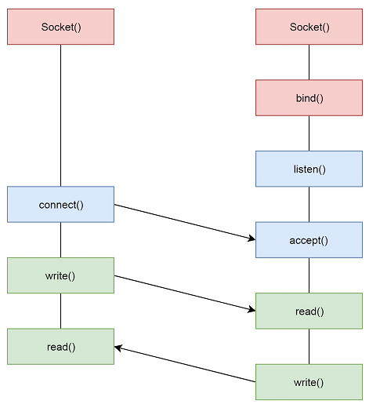
回顾—Socket编程 (TCP为例)
客户端
服务器端
创建监听socket对象
创建连接socket对象
为监听socket对象
绑定IP和端口号
监听IP和端口号
TCP三次握手
创建连接socket对象
两端数据读写
(阻塞, 非阻塞, 异步)

Slide 3
回顾—监听socket对象
用户态接口 fd = socket(…)
→ socket *sock = sock_create(…) → tcp_sock对象
→ inet_stream_ops
→ sock *sock->sk
→ sk ∈ inet_sock ∈ inet_connection_sock ∈ tcp_sock
→ sk->sk_prot (tcp_prot)
inet_stream_ops结构描述了用户态函数和内核网络栈的切换接口
例如, 用户态的listen(…) → sock->ops->listen(…) 其本质是inet_stream_listen(…), 该函数会操作sock->sk, 进而切换到网络栈

Slide 4
回顾—连接socket对象
SYSCALL_DEFINE4(accept4, int, fd, struct sockaddr __user *, upeer_sockaddr, int __user *, upeer_addrlen, int, flags){
struct socket *sock, *newsock; struct file *newfile;
int err, len, newfd, fput_needed;
struct sockaddr_storage address;......
sock = sockfd_lookup_light(fd, &err, &fput_needed);
newsock = sock_alloc();
newsock->type = sock->type; newsock->ops = sock->ops;
newfd = get_unused_fd_flags(flags); //获得一个未使用的文件描述符
newfile = sock_alloc_file(newsock, flags, sock->sk->
sk_prot_creator->name); //分配内存文件结构
err = sock->ops->accept(sock, newsock, sock->file->f_flags, false);
if (upeer_sockaddr) {
if (newsock->ops->getname(newsock, (struct sockaddr *)&address,
&len, 2) == 0) //获得对端的IP地址和端口到address中
err = move_addr_to_user(&address, len, upeer_sockaddr, upeer_addrlen);
}
fd_install(newfd, newfile); //关联文件描述符和内存文件 ......
}

Slide 5
Socket编程 — write函数
int write(int connfd, const void *buf, size_t nbytes)
用于发送指定缓冲区的内容给连接对端
参数connfd是连接socket对象 (包含对端地址和端口号)
参数buf和nbytes描述了待发送数据缓冲区
连接socket对象将用于读写操作 → 内存文件系统
connfd → struct file → file_operations (定义一系列文件操作函数)
例如, .read_iter = sock_read_iter .write_iter = sock_write_iter
用户态的write(…) → sock_write_iter(…) → socket *sock
→ inet_stream_ops → sock *sk → sk->sk_prot->sendmsg(…)
(即tcp_prot结构的tcp_sendmsg函数)

Slide 6
Socket编程 — write函数
int tcp_sendmsg(struct sock *sk, struct msghdr *msg, size_t size)
sock *sk → tcp_sock *tp
将msg拷贝到网络栈的一组struct sk_buff中 (包含2-4层协议头)
  分片操作：MTU (链路层) vs. MSS (传输层)
  TCP写入队列sk_write_queue用来保存sk_buff对象 (固定长度),
  每次拿出队尾的sk_buff对象, 用msg去填满该对象,
  若msg仍有数据则创建新的sk_buff对象, 直至msg为空
  调用tcp_write_xmit准备发送网络数据包
    流量控制
    拥塞控制
  调用tcp_transmit_skb发送一个网络数据包
    填充TCP协议数据包头部
    调用ip_queue_xmit完成网络层的处理

Slide 7
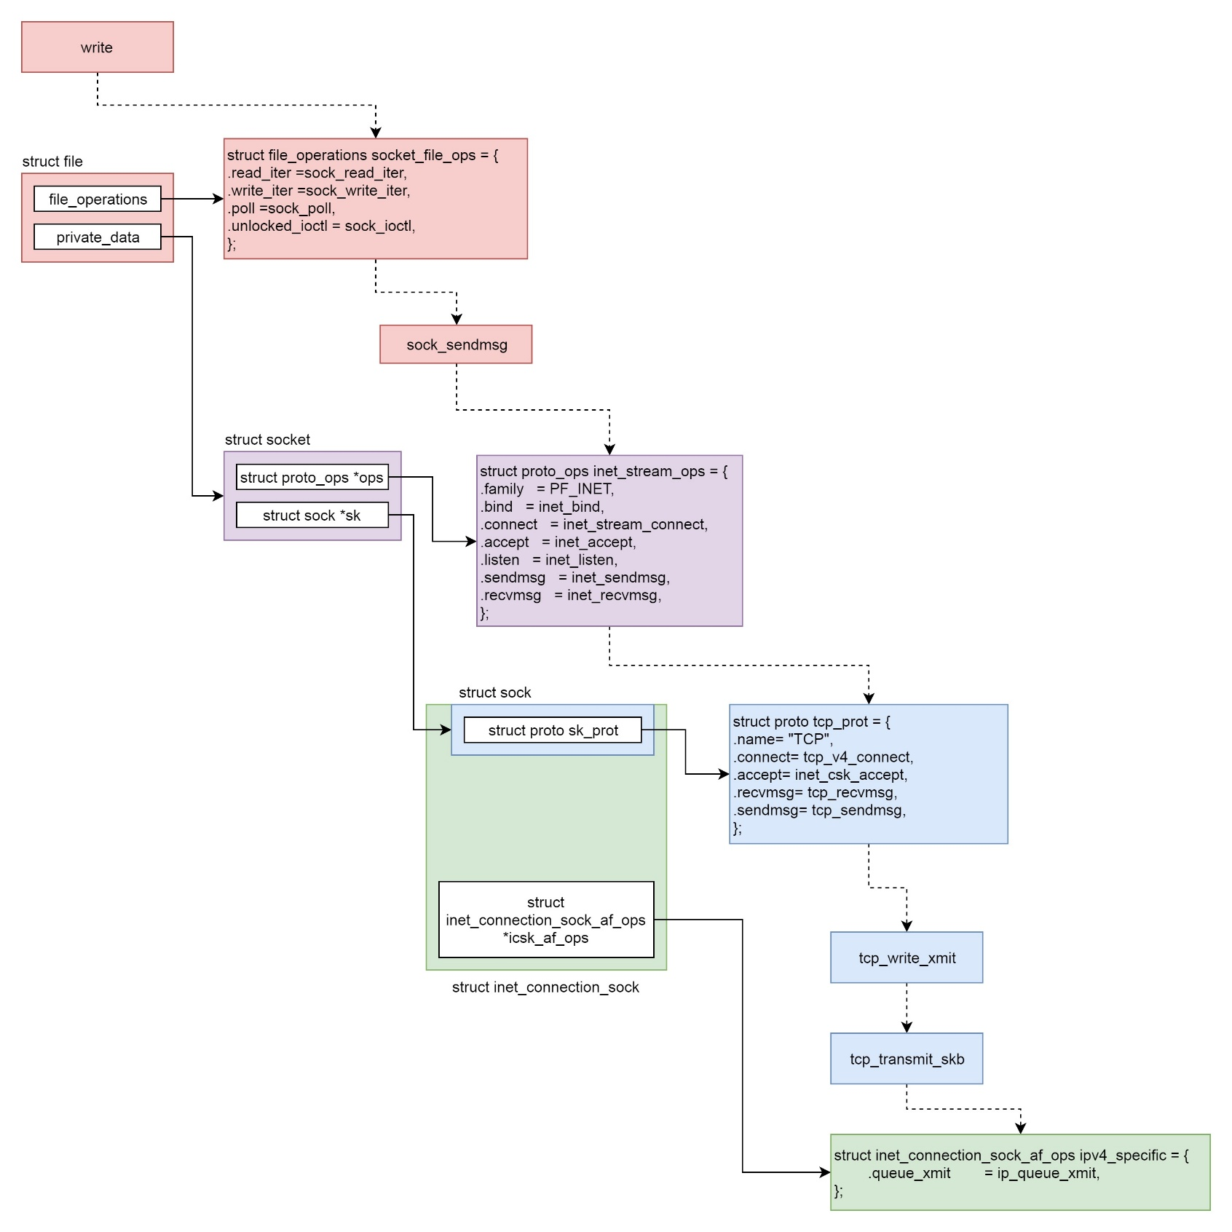

Slide 8
Socket编程 — write函数
int ip_queue_xmit(struct sock *sk, struct sk_buff *skb, struct flowi *fl)
选取路由, 即从哪个网卡发送skb数据包
  查询路由表 (实现最长前缀匹配应选择什么数据结构?)
填充IP协议数据包头部
  nf_hook, 用于在网络发送和转发时截取数据包, 并进行干预
  (防火墙的功能体现)
调用ip_local_out → ip_finish_output发送IP数据包
ip_finish_output会调用链路层封包函数 (ARP协议查找下一跳
MAC地址), 最终会通过网卡驱动程序将数据包放到网卡待发送
队列中

Slide 9
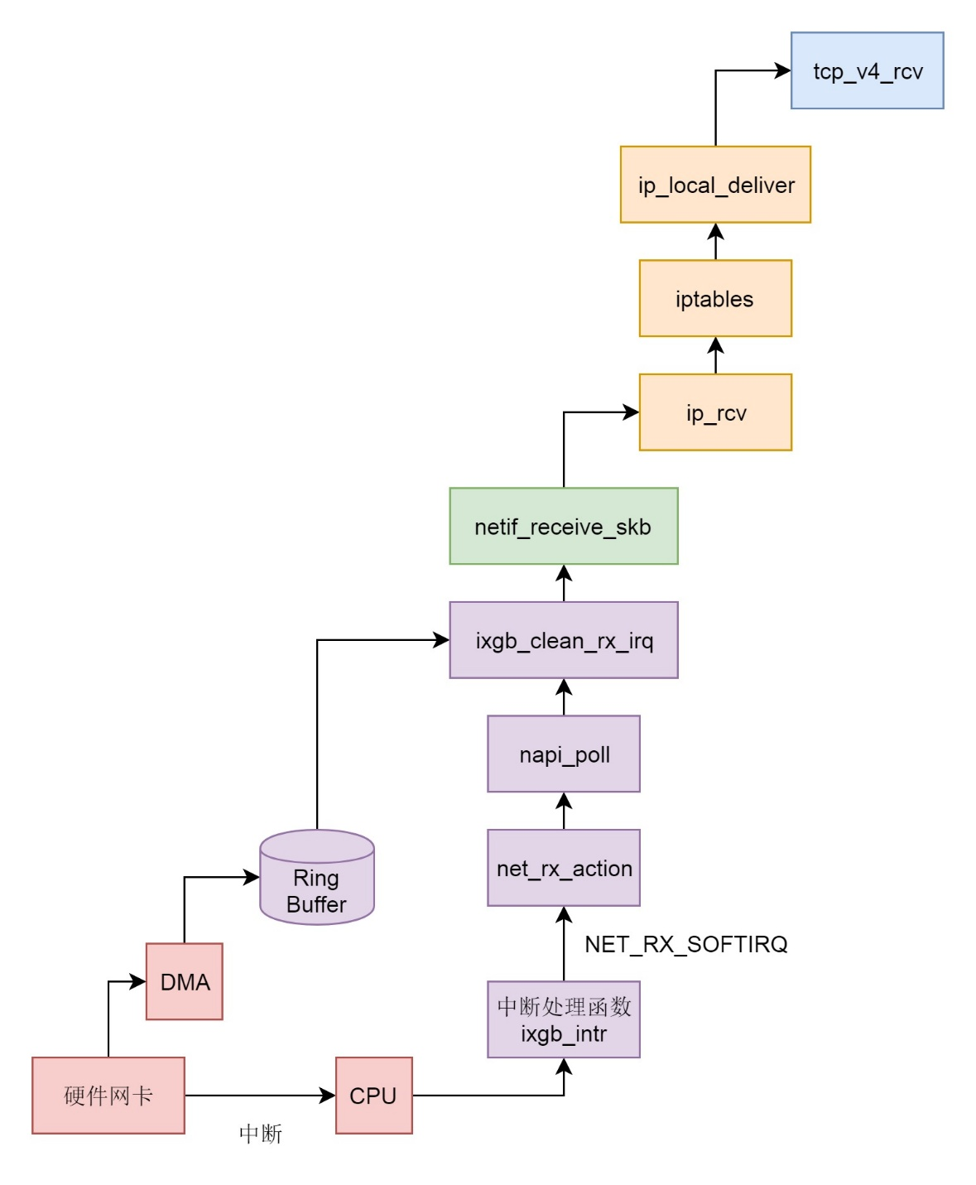
Socket编程 — read函数
int read(int connfd, void *buf, size_t nbytes)
传输层处理数据包
网络层处理 (是否需要转发还是自己是目的地址)
链路层处理 (是不是给自己的)
网卡设备驱动

Slide 10
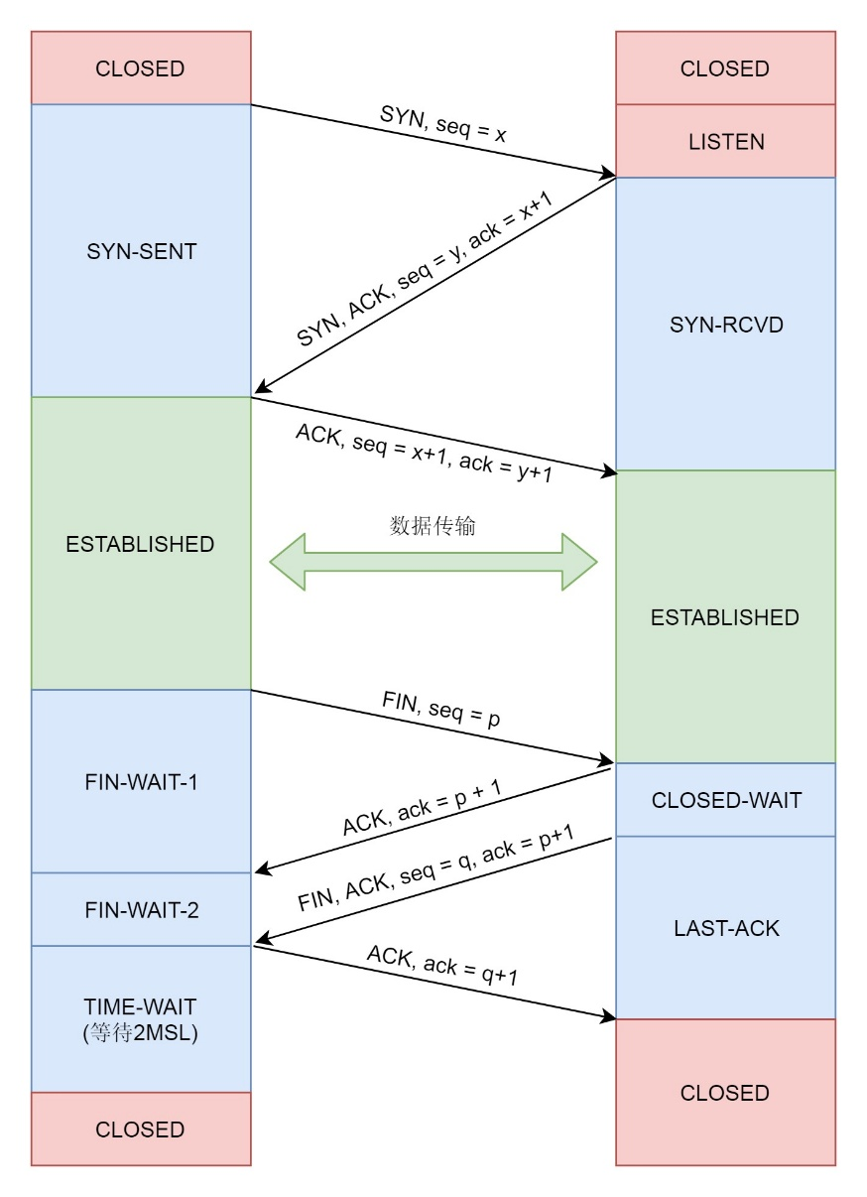
Socket编程 — read函数
tcp_v4_rcv
首先根据连接socket的状态
若处于建立状态 → tcp_rcv_established
若处于其它状态 → tcp_rcv_state_process
调用tcp_data_queue从缓冲区中读一个数据包, 若序列号正确, 则将其数据内容保存在一组sk_buff中, 并放入sk_receive_queue;
否则, 暂时放在out_of_order_queue中, 等待
序列号满足条件时, 执行上述操作
用户态read → file_operations
(sock_read_iters) → socket *sock →
inet_stream_ops (inet_recvmsg) →
sock * sock->sk → sk->sk_prot (tcp_recvmsg)
→ 从sk_receive_queue读取sk_buff

Slide 11
Remote Process Communication (RPC)
C/S模型：传统的socket编程
P2P模型: Chord/CAN
Remote Method Invoke/Procedure Call模型
  传统的socket编程
  反射机制：计算机程序在运行时可以访问, 检测和修改它本
  身状态或行为的一种能力;
  在面向对象的编程语言中, 反射允许在编译期间
  不知道接口(类)的名称，字段、方法的情况下在
  运行时检查类、接口、字段和方法.

Slide 12
反射机制
静态编译：在编译时确定类型, 绑定对象
动态编译：运行时确定类型, 绑定对象,
可以降低类之间的藕合性
动态编译在Web服务中的优缺点：
当更新web服务时, 若使用静态编译则需要把整个程
序重新编译一次才可以实现功能的更新, 而采用反射机制
可以不用卸载，只需要在运行时才动态的创建和编译, 就
可以实现该功能
缺点是相对于静态编译其响应时间会慢, 影响性能

Slide 13
反射机制
public class Person {
private String name;
private int age;
public String getName() { return name;}
public void setName(String name) {this.name = name;}
public int getAge() {return age;}
public void setAge(int age) {this.age = age;}
private Person(String name) {this.name = name;}
public void fun(String name, int age) {System.out.println(name+“: ”+age);}
}
public class ReflectDemo {
public static void main(String[] args){
Class c = Class.forName(“./xxx/java/Person”);
Object o = c.newInstance(“ZZZ”); //构造函数
Method method = c.getMethod(“fun”, String.class, int.class); //获得类函数
method.invoke(o, “YYY”, 10); //调用该类函数
}
}
边缘计算?? Offloading??

Slide 14
一个二维矩阵Array，使用如下方式初始化：
int Array [][] = new int [100][100];
假设系统使用基于页的内存管理模式, 每个页的大小为200字节, 并假设Array [0][0]位于地址0处。
一个进程的指令存放在第0页, 这部分指令用于实现对Array的访问。假设该进程只有3个物理页帧, 其中指令部分占据第一个页帧, 其他两个页帧用于加载数据且初始化为空。
如果系统使用FIFO算法, 计算下列代码产生的缺页次数
A：for(int i=0; i<100; i++)
for( int j =0; j<100; j++)
Array [i][j]=0;
B：for(int j=0; j<100; j++)
for(int i=0; i<100; i++)
Array [i][j]=0;

Slide 15
在下面伪代码中, c1和c2是两个共享的整数型变量,初始值都为1
/*进程1执行的代码*/
1. void procedure1(){
2． while(1){
3. /*题目无关的功能代码
4. Other section 1;
5. do{
6. c1=1-c2;
7. }while(c2!=0)
8. /*临界区代码*/
9. Critical section;
10. c1=1;
11. }
12. }
/*进程2执行的代码*/
21. void procedure2(){
22． while(1){
23. /*题目无关的功能代码
24. Other section 2;
25. do{
26. c2=1-c1;
27. }while(c1!=0)
28. /*临界区代码*/
29. Critical section;
30. c2=1;
31. }
32. }
以上是否是一段有效的临界区互斥访问机制?
请从空闲则入、忙则等待、有限等待三个方面进行分析

